Slide 1

«Меры поддержки социально ориентированных некоммерческих организаций,
реализуемые Министерством социальной политики
Свердловской области»
Ксения Андреевна Зуева
Заместитель Министра социальной политики Свердловской области
Екатеринбург,
28 марта 2019 года

Slide 2

Меры государственной поддержки некоммерческих организаций, осуществляемые Министерством социальной политики Свердловской области
Предоставление некоммерческим организациям субсидии
на реализацию социально значимых проектов
в соответствии с Федеральным законом от 12 января 1996 года
№ 7-ФЗ «О некоммерческих организациях»
Предоставление компенсации поставщикам социальных услуг
за оказание социальных услуг населению в соответствии
с Федеральным законом от 28 февраля 2013 года № 442-ФЗ «Об основах социального обслуживания граждан в Российской Федерации»
Предоставление субсидии некоммерческим организациям на финансовое обеспечение затрат, связанных с предоставлением социальных услуг в форме социального обслуживания на дому, срочных услуг в соответствии с Федеральным законом
от 28 февраля 2013 года № 442-ФЗ «Об основах социального обслуживания граждан в Российской Федерации»
3

Slide 3
Предоставление субсидии
в соответствии с Федеральным законом 7-ФЗ
(реализация социально значимых проектов)
Закон Свердловской области от 27.01.2012 № 4-ОЗ
«О государственной поддержке некоммерческих организаций в Свердловской области»
Постановление Правительства Свердловской области от 12.01.2015 № 5-ПП «Об утверждении Порядка предоставления из областного бюджета субсидии социально ориентированным некоммерческим организациям»
Закон Свердловской области
об областном бюджете на соответствующий финансовый год и плановый период
Приказ Министерства социальной политики Свердловской области
от 21.01.2015 № 6 «О реализации постановления Правительства Свердловской области от 12.01.2015 № 5-ПП «Об утверждении Порядка предоставления из областного бюджета субсидий социально ориентированным некоммерческим организациям»
3

Slide 4
Динамика предоставления субсидий социально ориентированным некоммерческим организациям
в 2016 – 2018 годах из средств областного и федерального бюджетов Министерством социальной политики Свердловской области
3

Slide 5
Предоставление субсидий за счет средств областного бюджета в 2016-2018 годах
повышение качества жизни людей пожилого возраста
2016 год: 26 095 829,00 рубля, 9 СОНКО , 23 проекта
социальную адаптацию инвалидов и их семей
2016 год: 12 658 154,48 рубля, 10 СО НКО, 18 проектов
2017 год: 12 090 500,00 рубля, 10 СОНКО, 16 проектов
поддержку ветеранов, инвалидов боевых действий, граждан, находящихся в трудной жизненной ситуации
2016 год: 4 811 871,00 рубля, 6 СОНКО, 4 проекта
2017 год: 6 818 317,00 рубля, 7 СОНКО, 11 проектов
2017 год: 27 456 050,00 рубля, 8 СОНКО, 22 проекта
профилактику социального сиротства, поддержку материнства и детства
2017 год: 6 870 333,00 рубля, 6 СОНКО, 9 проектов
2016 год: 4 969 345,52 рубля, 6 СОНКО, 8 проектов
2018 год: 22 125 604,00 рубля, 9 СОНКО, 18 проектов
2018 год: 8 700 000,00 рубля, 7 СОНКО,12 проектов
2018 год: 15 499 800,00 рубля, 9 СОНКО, 19 проектов
2018 год: 9 039 196,00 рубля, 7 СОНКО, 9 проектов
3

Slide 6
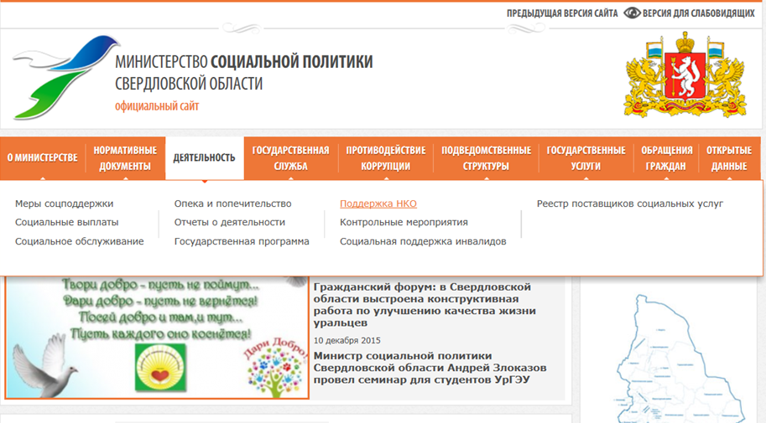
Информация о конкурсах на получение субсидий из средств бюджета Свердловской области
Официальный сайт Министерства социальной политики: http://msp.midural.ru/
Раздел «Деятельность», подраздел «Поддержка НКО»
3

Slide 7
Предоставление субсидии
в соответствии с Федеральным законом 442-ФЗ
(выплата компенсации)
Закон Свердловской области об областном бюджете на соответствующий финансовый год и плановый период
Закон Свердловской области от 3 декабря 2014 года № 108-ОЗ «О социальном обслуживании граждан в Свердловской области»
Постановление Правительства Свердловской области от 18.12.2014
N 1162-ПП "Об утверждении Порядка выплаты и размера компенсации поставщику или поставщикам социальных услуг, которые включены в реестр поставщиков социальных услуг Свердловской области,
но не участвуют в выполнении государственного задания"
Приказ Министерства социальной политики Свердловской области от 05.05.2016 № 183 «О реализации постановления Правительства Свердловской области от 18.12.2014 № 1162-ПП «Об утверждении Порядка выплаты и размера компенсации поставщику или поставщикам социальных услуг, которые включены в реестр поставщиков социальных услуг Свердловской области, но не участвуют в выполнении государственного задания»
3

Slide 8
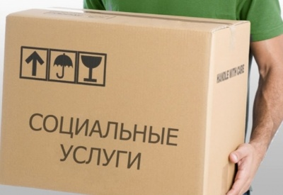
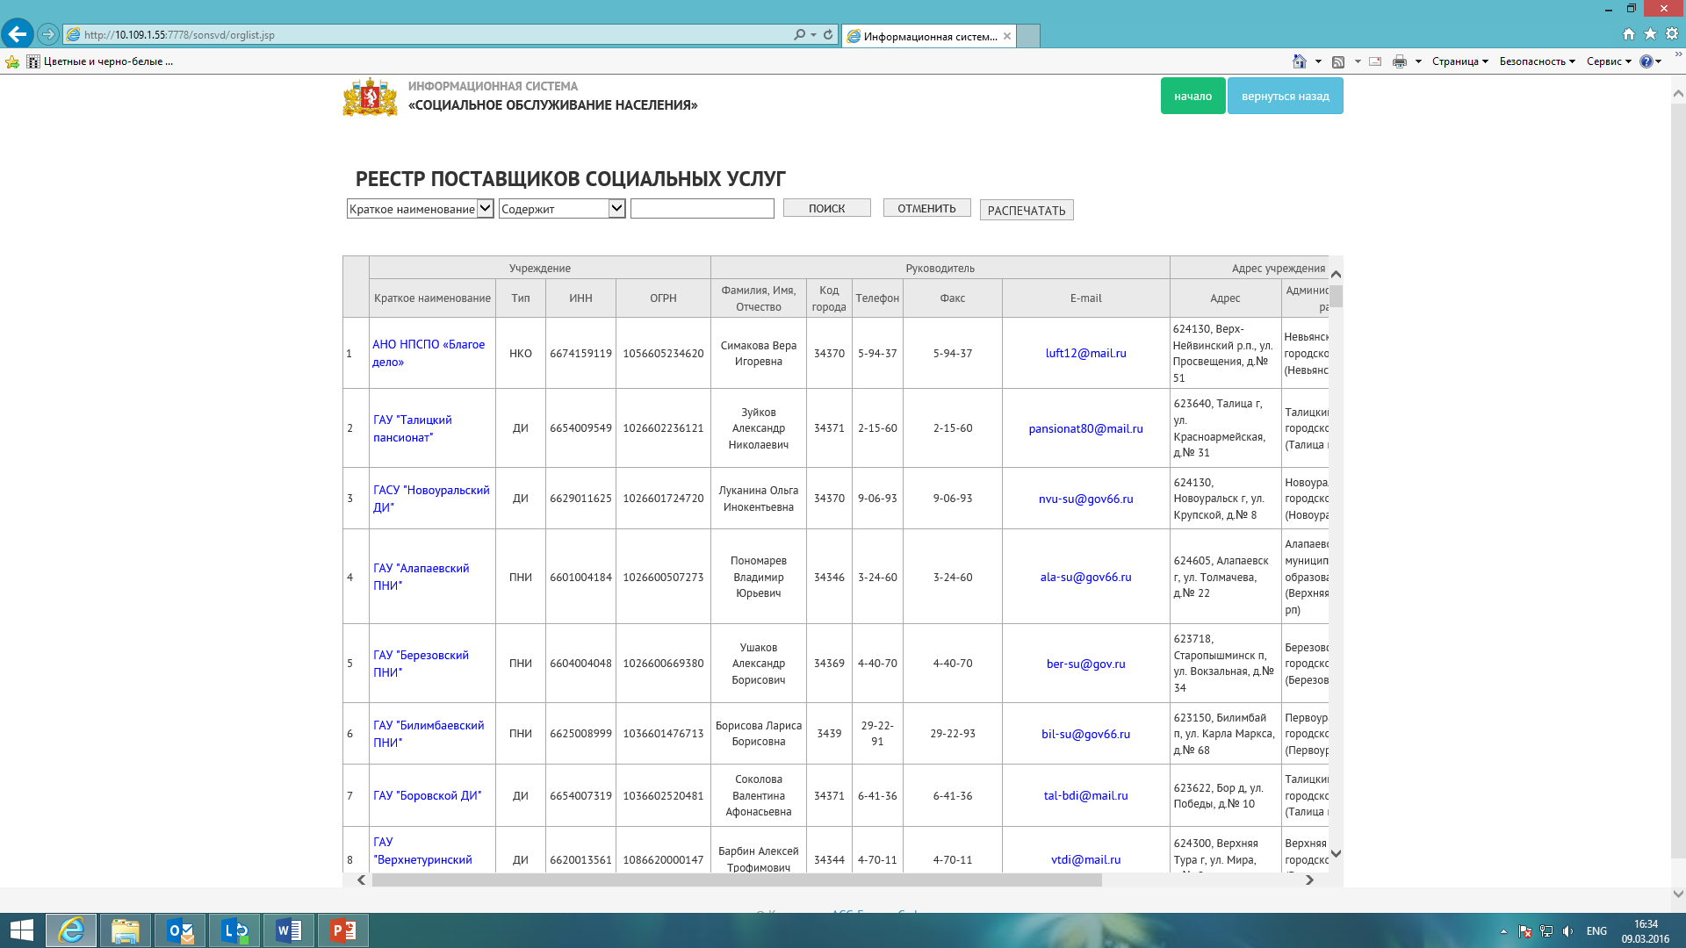
Предоставление субсидии
в соответствии с Федеральным законом 442-ФЗ
(выплата компенсации)
Реестр поставщиков
социальных услуг
3

Slide 9
Выплата компенсации поставщикам социальных услуг
за оказание социальных услуг
На 01.03.2019 – 26 негосударственных поставщиков, в том числе 23 некоммерческие организации и 3 индивидуальных предпринимателя
Выплата компенсации за оказание социальных услуг в 2017 году предоставлена 3 поставщикам социальных услуг
В 2018 году выплата компенсации предоставлялась 4 поставщикам социальных услуг
В 2019 году на получение компенсации представили документы 7 негосударственных поставщиков социальных услуг.
2017 год,
План 4 000 000,00 рубля
Факт 2 460 930,00 рубля
2018 год
18 111 769,98 рубля
Факт
16 520 880,61рубля
План 2019 год
21 700 000,00 рублей

Slide 10
Предоставление субсидии
в соответствии с 442-ФЗ
(социальное обслуживание на дому, срочные услуги)
Закон об областном бюджете на соответствующий финансовый год
и плановый период
Закон Свердловской области от 3 декабря 2014 года № 108-ОЗ «О социальном обслуживании граждан в Свердловской области»
Постановление Правительства Свердловской области от 01.02.2018
№ 50-ПП «Об утверждении Порядка предоставления из областного бюджета субсидий некоммерческим организациям, не являющимся государственными (муниципальными) учреждениями, на финансовое обеспечение затрат, связанных с предоставлением социальных услуг в форме социального обслуживания на дому, срочных социальных услуг»
Приказ Министерства социальной политики Свердловской области
от 04.07.2018 № 240
о реализации постановления Правительства Свердловской области
от 01.02.2018 № 50-ПП
3

Slide 11
Предоставления из областного бюджета субсидий некоммерческим организациям на надомное обслуживание
В 2018 году проведен 1 конкурс.
Территория обслуживания
Орджоникидзевский район города Екатеринбурга
Период предоставления социальных услуг
с 1 октября 2018 года по 31 декабря 2018 года
Категория получателей социальных услуг
граждане старше 18-ти лет, признанные нуждающимися
в социальном обслуживании на дому в соответствии с ИППСУ
Среднемесячное количество получателей социальных услуг
1200 человек
Объем субсидии на предоставление социальных услуг
11 588 571 рублей
2019 год
Конкурс 1
26 385 580,00 рублей
Ленинский район
города Нижний Тагил.
670 человек
2019 год
Конкурс 2
47 406 684,00 рублей
Орджоникидзевский район
города Екатеринбурга
1200 человек

Slide 12
Право на участие в конкурсном отборе
не находиться в процессе реорганизации, ликвидации, банкротства
не имеет ограничения на осуществление хозяйственной деятельности
не является иностранным юридическим лицом
не имеет неисполненную обязанность по уплате налогов, сборов, страховых взносов, пеней, штрафов
не имеет просроченную задолженность по возврату
в областной бюджет субсидий
не является государственной корпорацией
и государственной компанией, государственным или
муниципальным учреждением, религиозной организацией,
политической партией, их объединением и союзом
3

Slide 13
Право на участие в конкурсном отборе
соответствует требованиям Порядка
является юридическим лицом
осуществляет деятельность, в соответствии с подпунктом 1 пункта 1 статьи 31¹ Федерального закона от 12 января 1996 года
№ 7-ФЗ
предоставляет социальные услуги, предусмотренные Перечнем социальных услуг
включена в реестр поставщиков социальных услуг
в Свердловской области
предоставляет социальные услуги в форме социального обслуживания населения на дому гражданам, признанным нуждающимися в социальном обслуживании, а также срочные социальные услуги в целях оказания неотложной помощи на основании заявлений граждан
не является получателем компенсации поставщикам социальных услуг за предоставленные социальные услуги
3

Slide 14
Информация о конкурсах на получение субсидий
Официальный сайт Министерства социальной политики: http://msp.midural.ru/
Раздел «Деятельность», подраздел «Поддержка НКО»
3

Slide 15
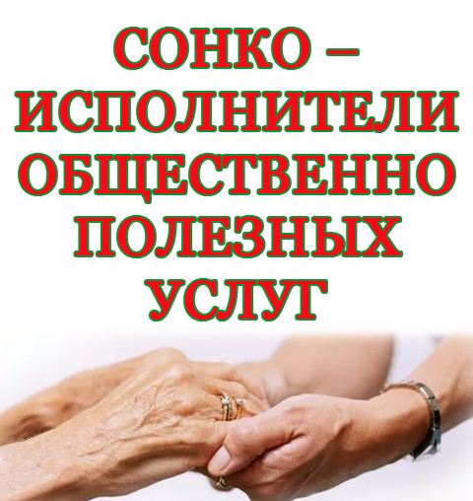
Перспективные направления сотрудничества
Некоммерческие организации- исполнители общественно полезных услуг
информационный портал Министерства юстиции Российской Федерации
http://unro.minjust.ru/NKOPerfServ.aspx
по состоянию на 1 декабря 2018 года
в реестре некоммерческих организаций – исполнителей общественно полезных услуг зарегистрировано 224 организации
в том числе 9 организаций из Свердловской области
ОПУ «Содействие в предоставлении бесплатной юридической помощи» - 6 НКО
ОПУ «Организация и проведение культурно-массовых мероприятий» 1 НКО
ОПУ «Предоставление социального обслуживания
в полустационарной форме» 2 НКО
3

Slide 16
БЛАГОДАРЮ ЗА ВНИМАНИЕ!
Официальный сайт
Министерства социальной политики Свердловской области
http://msp.midural.ru/

